Slide 1

İş Sağlığı ve Güvenliği II (Occupational Health and Safety)
Dr. Feride Ulu

Slide 2
İşlenecek konular:
Kaynak İşlerinde İş Sağlığı ve Güvenliği; Basınçlı Kaplarla Çalışmalarda İş Sağlığı ve Güvenliği
Havalandırma ve İklimlendirme Prensipleri; Kapalı Alanlarda Çalışmalarda İş Sağlığı ve Güvenliği
Kaldırma Araçlarında İş Sağlığı ve Güvenliği; Elle Kaldırma ve Taşıma İşlerinde İş Sağlığı ve Güvenliği
El Aletlerinde İş Sağlığı ve Güvenliği; Bakım-Onarım İşlerinde İş Sağlığı ve Güvenliği
Motorlu Araçlarda, İş Ekipmanlarının Tasarım, İmalat ve Kullanımında İş Sağlığı ve Güvenliği

Slide 3
İşlenecek konular:
Yangın
İş Kazaları
Çalışma Yaşamında Özel Politika Gerektiren Gruplar, Vardiyalı Çalışma ve Gece Çalışması
İşyeri Bina ve Eklentileri; İnşaat İşlerinde İş Sağlığı ve Güvenliği; Yüksekte Çalışmalarda İş Sağlığı ve Güvenliği
Elektrikle Çalışmalarda İş Sağlığı ve Güvenliği
Korunma Politikaları; İş Güvenliği Yönünden Yapılması Gereken Kontroller ve Düzenlenecek Belgeler
Kişisel Koruyucu Donanımlar

Slide 4

Sağlık
Kişinin fizikken, sosyal ve psikolojik yönden tam bir iyilik hali olarak tanımlanıp, sosyal ve çalışma ortamı ile doğrudan ilişkilendirilmesidir.

Slide 5

İş Sağlığı ve Güvenliği
Yapılmakta olan işin çalışanların sağlığına ve hastalık halinin işin verimine olan etkilerini inceleyen; çalışanın, işin ve çevrenin güvenliğinin optimum düzeyde tutulmasını sağlayan hem de işin verimini arttırmaya çalışan bir bilim dalıdır.

Slide 6
İş Sağlığı ve Güvenliği
Kaza olduktan sonra konuyu ele alan değil, kaza olasılıklarını ortadan kaldırmaya yönelik çalışmalar yapan teknik bir bilim dalıdır.
Bu çalışmaları esas alarak işverene, kamu hukuku temelinde getirilen yükümlere ilişkin hukuk kurallarının bütünüdür.

Slide 7
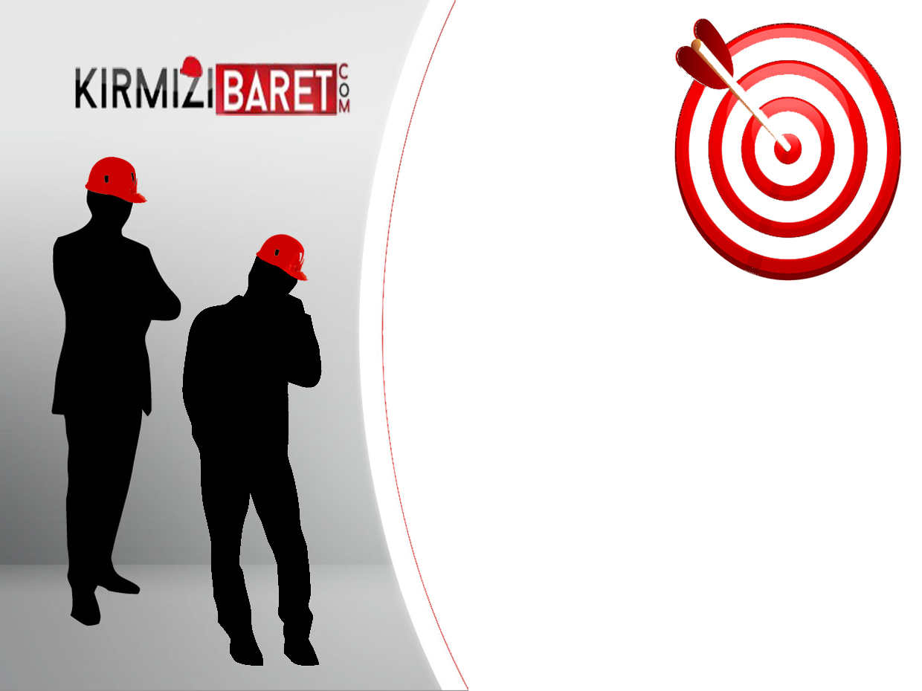
BASINÇLI KAPLARDA İŞ SAĞLIĞI ve GÜVENLİĞİ
Your company information

Slide 8

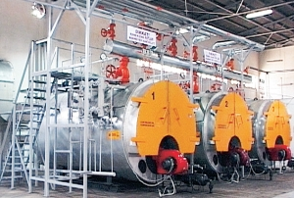
BASINÇLI KAPLARDA İŞ SAĞLIĞI ve GÜVENLİĞİ

Slide 9
İLGİLİ MEVZUAT
TAŞINABİLİR BASINÇLI EKİPMANLAR YÖNETMELİĞİ
(Resmi Gazete: 29.11.2000/24246
AEROSOL KAPLAR YÖNETMELİĞİ (99/36/AT)
Resmi Gazete: 05.06.2002/24776
BASİT BASINÇLI KAPLAR YÖNETMELİĞİ (87/404/AT)
Resmi Gazete: 30.12.2006/ 26392
BASINÇLI EKİPMANLAR YÖNETMELİĞİ (97/23/AT)
Resmî Gazete (22.01.2007/26411
İŞ EKİPMANLARININ KULLANIMINDA SAĞLIK VE GÜVENLİK ŞARTLARI Yön.
Resmi Gazete : 25.04.2013/28628
TÜPLER-SIVILAŞTIRILMIŞ PETROL GAZI (LPG) İLE İLGİLİ TEBLİĞ (TS EN 1442+A1) Resmi Gazete: 26.10.2013/28803
TS EN 1800; TAŞINABİLİR GAZ TÜPLERİ - ASETİLEN TÜPLERİ – TEMEL GEREKLER, TARİFLER VE TİP DENEYLERİ (Şubat 2009)

Slide 10
Tanımlar
Kap : İçine akışkan doldurmak için tasarlanmış ve imal edilmiş hazneye denir. Bir kap birden fazla hazneden oluşabilir.
Basınçlı kap : İç basıncı 0.5 bardan büyük olan kap ve ekipmanlara denir.
Basınçlı ekipman : Her türlü basınçlı kap ile bunlar ile bağlantılı boru donanımı, emniyet donanımları ve basınçlı aksesuarlar anlamına gelmektedir. Eğer; varsa basınçlı ekipman üzerindeki flanş, nozul, kaplin, destekler, kaldırma mapası vb. gibi basınçlı kısımlara bağlı elemanlar da bu tanıma dahildir.
Basit basınçlı kaplar : Yakma amacı dışında kullanılan ve iç basıncı 0,5 bar’dan büyük olan ancak azami çalışma basıncı 30 bar’ı geçmeyen seri olarak üretilen ve ateşe maruz kalmayan, kaynaklı basit basınçlı kapları kapsar. Asgari çalışma sıcaklığı –50°C’den düşük; azami çalışma sıcaklığı ise çelik için 300°C’den, alüminyum veya alüminyum alaşımlı kaplar için 100°C’den fazla olmayan, kapları kapsar.
Emniyet aksesuarları : Basınçlı kabın emniyetle işletilmesini sağlamak için gerekli olan cihazlardır.

Slide 11
Basit basınçlı kaplarda, kabın azami çalışma basıncı 30 bar'dan,
Kabın basınçı ile kapasitesinin(V) çarpımı
10.000 bar-litre den fazla olamaz.

Slide 12
Basınç düzeylerine göre kaplar
Alçak basınçlı kaplar (0.5 bar’dan aşağı)
Yüksek basınçlı kaplar (0.5 bar’dan fazla)

Slide 13
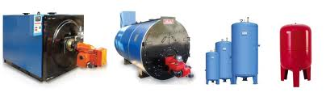
Basınçlı Kaplar;
Çelik malzemeden yapılırsa;
en az 2 mm kalınlığında saclar,
Aluminyum malzemeden yapılırsa;
en az 3 mm kalınlığında saclar
kullanılarak imal edilirler.

Slide 14
Bir basınçlı kaba etkiyen ve tasarım sırasında göz önünde bulundurulması gereken yükler
İçsel ve dışsal basınç
2. Rüzgar
3. Sıcaklık
4. Statik ve Dinamik yükleme
5. Ağırlık (ölü yükler)

Slide 15
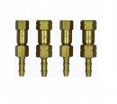
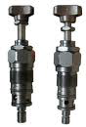
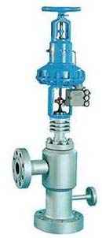
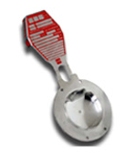
Basınç düşürme cihazları
İzin verilen limit aşıldığında devreye girerek basıncı tamamen veya limit içinde kalacak şekilde düşüren cihazlardır.
Emniyet valfleri,
Patlama diskleri,
Bel verme çubukları,
Kontrollü basınç düşürme sistemleri
Emniyet Valfi Ayarlanabilir Emniyet Valfi Kontrollü Basınç Düşürme Sistemleri
Patlama Diski

Slide 16
Otomatik sistemler:
Ayarlanan limit aşıldığında devreye girerek hata düzeltme imkanlarını faaliyete geçiren, tesisi kısmen veya tamamen kapatan ya da durduran sistemlerdir.
- Basınç ve sıcaklık şalterleri,
- Akışkan seviye siviçleri,
- Emniyetle ilgili her türlü ölçme, kont. ve düzenleme cihazları.
Emniyet cihazları
1 - Basınç göstergesi manometre
2- Sıcaklık göstergesi, termometre
3–Sıvı pompası seviye göstergesi
4- Basınç emniyet valfı (ağırlıklı / yaylı)
5- Boşaltma sistemi Tahliye vanası
6- Blöf donanımı blöf valfı
7- Gaz yakıt yangın emniyeti sulu emniyet kabı
8- Gaz patlama emniyeti patlama kapağı
9- Su ısıl genleşme emniyeti nefeslik/genleşme valfı

Slide 17
BUHAR KAZANLARININ EMNİYET
VE KONTROL ELEMANLARI
I-BASINÇ VE KONTROL ELEMANLARI
Emniyet Valfleri (Vanaları, ventilleri)
Presostatlar
Kazan otomatik Besi Cihazları
Alarm sistemi
Patlama kapağı
II-SU SEVİYE KONTROL ELEMANLARI
Manyetik seviye gösterge / kontrol cihazları
Kazan Besi Pompaları
Tağdiye cihazlari
III- ISI KONTROL ELEMANLARI
Termostatlar
IV-GÖSTERGELER:
Manometreler
Termometreler:
Su seviye göstergeleri:

Slide 18
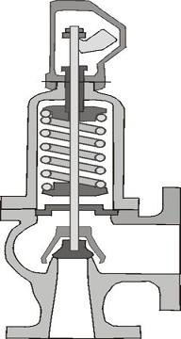
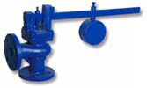
I- BASINÇ VE KONTROL ELEMANLARI
- Emniyet Valfleri (Vanaları, ventilleri): Herhangi bir nedenle kazan içindeki basıncın istenen değeri aşması durumunda kendiliğinden açılarak kazan basıncını istenen düzey düşüren elemanlardır. İki türlü emniyet valfi vardır. Yaylı tip, Ağırlıklı tip. Kazan üzerinde iki adet emniyet valfı bulunmalıdır.

Slide 19
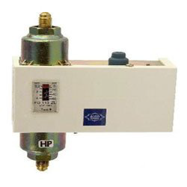
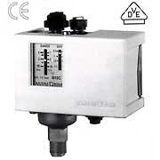
- Presostatlar: Sıcaklık ve basınç değerlerini hissedip kazan içindeki basıncı belirli bir noktada tutmamızı, basınç sinyalini elektrik sinyaline çevirerek brülörün devreden çıkmasını ve sonra tekrar girmesini sağlarlar. Kazan üzerinde 2 adet olmalıdır. Bunlardan birisi limit presostat olup, ayarlanan değere ulaşıldığında brülörü durdurur. Bir diğeri basınç ayar presostatı olup, brülörün cinsine göre oransal veya on-off kontrolü yapabilir.

Slide 20
- Kazan Otomatik Besi Cihazları: otomatik su besi cihazı, kazanda ayarlanan su seviyesi azaldıkça, besi pompalarına kumanda ederek kazana otomatik olarak su basılmasını ve seviyesinin sabit tutulmasını temin eder. Kazan üzerindeki en önemli emniyet ve kontrol elemanıdır.
- Alarm Sistemi: Otomatik su besi cihazından kumanda alan bir sesli bir ışıklı uyarı aygıtıdır.
- Patlama Kapağı : Patlama kapağı kazan üreticisi sorumluluğunda olup gaz patlamalarına karşı alınmış bir önlemdir. Gazların basıncının artmasıyla meydana gelen patlamanın etkisiyle kapak geri itilir ve basıncı alınır.

Slide 21
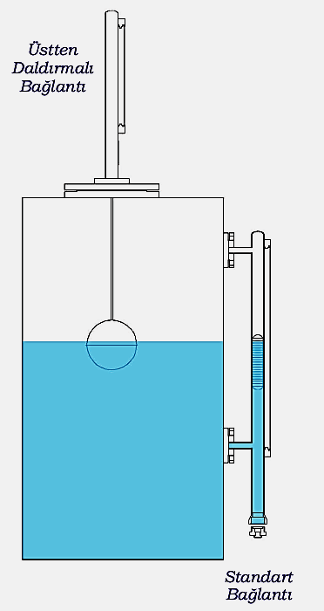
II- SU SEVİYE KONTROL ELEMANLARI:
- Manyetik seviye göst./kontrol Cihz.: Yoğunluğu farklı birçok sıvıda kullanılabilen basınca dayanımlı ve kolay izlenebilen cihazlardır. Birleşik kaplar ve sıvının kaldırma kuvveti prensibiyle çalışan cihaz , kazandaki sıvı seviyesinin takibini ve ilave sensörleriyle kontrolünü yapar.

Slide 22
- Kazan Besi Pompaları : Kazan besi pompaları, buharlaşmadan dolayı eksilen kazan su seviyesini normal seviyeye getirmek için kazana su basan pompalardır.
- Tağdiye Cihazları: Tağdiye cihazları kazan su düzeyini denetlerler. Su seviyesi belirli bir seviyeye düştüğünde kazan besi pompasının çalışmasını sağlarlar. Yine belirli bir düzeye çıktığında pompanın devreden çıkmasını sağlarlar.
Tağdiye cihazları bir emniyet aracı olarak da görev görürler. Kazan su seviyesi ayarlanan değerin altına düştüğünde brülörün devreden çıkmasını da sağlarlar. Böylece olabilecek muhtemel bir kazan patlamasının önüne geçilmiş olunur.

Slide 23
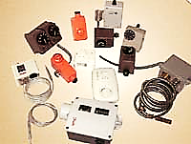
III- ISI KONTROL ELEMANLARI:
Termostatlar: Kazandaki kızgın suyun/buharın sıcaklığını sabit tutar. Sıvı yakıtlı kazanlarda sıcaklık artınca brülörü durdurur, sıcaklık düşünce çalıştırır. Kömür yakıtlı kazanlarda ise sıcaklık artması veya azalması halinde sırasıyla yanma havası vantilatörünü durdurur veya çalıştırır.

Slide 24
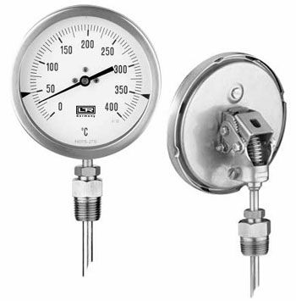
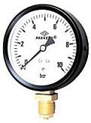
IV- GÖSTERGELER:
-Manometreler: Kazan içindeki basıncı gösteren elemanlardır. Kazanın çalışma basıncı manometre üzerinde işaretlenmelidir. Kazan üzerinde tedbir olarak 2 adet olmalıdır ve her iki manometre de aynı değeri göstermelidir. Eğer manometreler farklı değer gösteriyorsa birisi mutlaka arızalı demektir.
- Termometreler: Sıcaklık, ölçen elemanlardır. Kazan suyunun sıcaklığını gösterirler. Kazanın ya da gidiş kolektörünün üzerinde bulunur. İki adet olarak kullanılır.

Slide 25
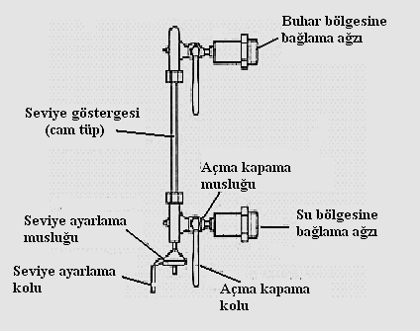
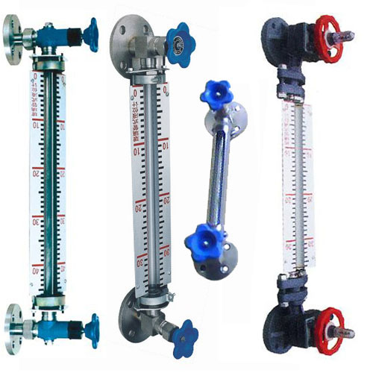
Su seviye göstergeleri: Su seviye göstergeleri kazan içindeki su seviyesini gösterirler. Bunlar genelde iki çeşittir: düz cam olanlar ve cam gösterge içinde metal disk şeklinde olanlar. Seviye göstergeleri günde 1 defa blöf edilmelidir. Böylece tortu oluşup görevlerini yapamaz duruma gelmeleri engellenmiş olur.

Slide 26
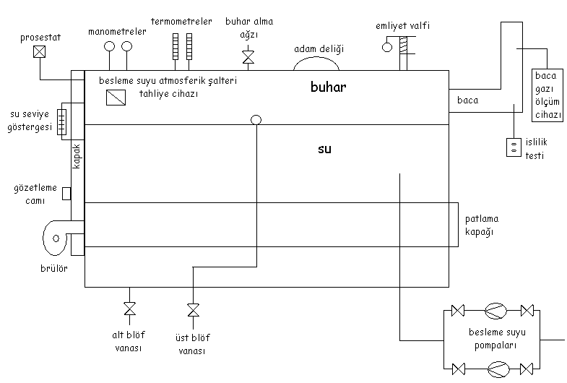
Kazan üzerinde yerleşimleri

Slide 27
BLÖF KONTROL VANASI
Kazan içerisindeki tuz konsantrasyonunu ayarlamak için kullanılır.
Üst blöf yoluyla Yüksek oranda tuz içeren kazandaki su dışarı atılarak yerine çok daha az tuz içeren taze su alınır. Böylece kazandaki tuz konsantrasyonu düşürülür.
Üst blöf yapılmazsa su yüzeyinde köpüklenme olur ve buharla birlikte yüksek oranda tuz içeren su sürüklenir.
Tuzlu su kontrol cihazlarının arızalanmasına, eşanjör yüzeylerinde birikim olmasına, buhar kapanlarının tıkanmasına, boruda ve cihazlarda korozyona sebep olur.

Slide 28
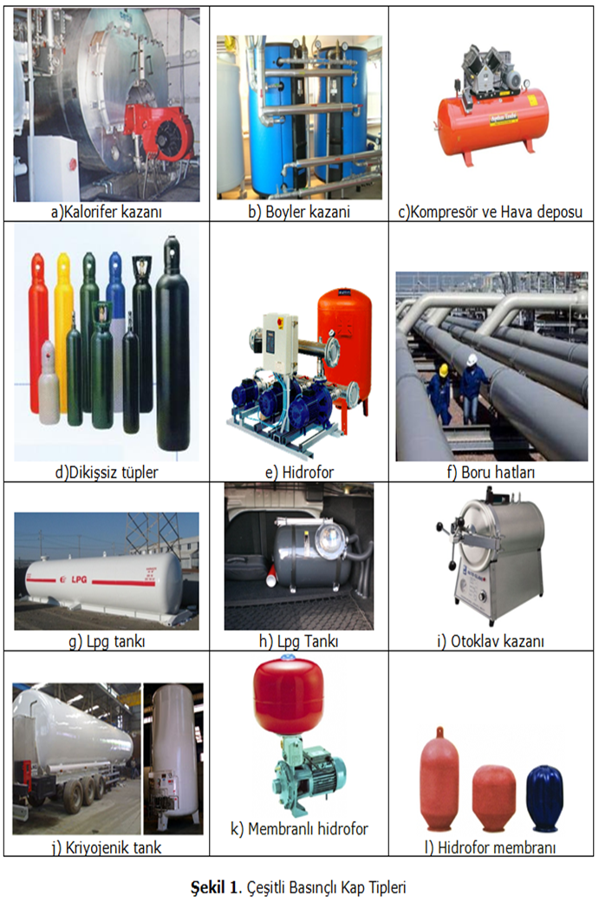
Basınçlı kap çeşitleri
Kazanlar
Gaz tüpleri,
Hava tankları,
LPG tankları,
Kompresörler,
Boru hatları,
Sınai gaz tankları,
Kriyojenik tanklar,
Otoklavlar,
Hidrolik akışkan devreleri,
Pnömatik akışkan devreleri,
Soğutma üniteleri,
Hidrofor vb.

Slide 29
ISI ENERJİSİ NAKLİNDE KULLANILAN AKIŞKANLAR
- sıcak su (çıkış sıcaklığı en fazla 110°C’dir.)
- kızgın su (çıkış sıcaklığı 110° - 180 °C arasındadır.)
- alçak basınçlı buhar (en fazla 0,5 bar )
- yüksek basınçlı buhar, ( 0,5 bar’dan daha fazla basınçlı )
- kızgın yağ (Kaynama sıcaklıkları 260°- 390° C arasında değişen ısı transfer yağları)

Slide 30
Kazanlar
İçine doldurulan akışkanın sıcaklık, basınç vb. değerlerini proses için istenilen sınırlar arasına getirmekte kullanılan cihazlara kazan denir.
Literatürde geçen bir başka değişik tanım da; "Yakıtın kimyasal enerjisini yanma yoluyla ısı enerjisine dönüştüren ve bu ısı enerjisini taşıyıcı akışkana aktaran ekipmanlara 'kazan' denir." şeklinde yapılmıştır.
Kazanlar genel olarak;
Sıcak su kazanları
90/70 Kalorifer kazanları,
Kızgın su kazanları,
Isı değiştiriciler (Eşanjörler, Boylerler)
Otoklavlar, (Eritme, Pişirme, Buharlaştırma ekipmanları)
2. Buhar kazanları
3. Kızgın yağ kazanları olarak sınflandırılırlar.

Slide 31
Kompresörler Atmosferden aldığı havayı sıkıştırarak basıncını arttıran ve depolayan makinelere hava kompresörü denir. Hidrofor Sistemi Basıncı düşük bir akışkanı belirli bir rezervuardan veya doğrudan su şebekesinden alarak kullanım yerlerine basınçlı bir şekilde ileten, işletimini kullanım şartlarına göre tamamen otomatik olarak gerçekleştiren pompa sistemidir. Kriyojenik Tanklar Çok düşük sıcaklıklardaki maddeleri depolamak ve taşımak için kullanılan tanklardır. Kriyojenik sıcaklıklar -150°C ile mutlak sıfır (-273°C), yani 0°K (Kelvin) arasındaki sıcaklıklar olarak tanımlanır. Havayı ayrıştırarak elde edilen oksijen, hidrojeni, helyum , azot ve argon gibi gazları sıvı olarak depolamak ve taşımakta kullanılmaktadır.

Slide 32
Otoklav kazanı
Sıvıları kaynama noktalarının üzerindeki sıcaklıklara dek ısıtmaya elverişli, çeperleri yüksek basınca dayanıklı, sızdırmaz kaptır.
Otoklav sanayide de yüksek basınç ve sıcaklık gerektiren kimyasal tepkimelerin gerçekleştirilmesinde, konservelerin sterilizasyonunda, ayrıca mikrobiyolojik araştırma laboratuarlarında kullanılır.
Düdüklü tencere de basit bir otoklavdır.
Boyler Kazanı
Boyler, herhangi bir ısı kaynağından alınan ısı enerjisinin suya transferini sağladıktan sonra suyu kullanıma hazır halde basınçlı olarak depolayan tesisat elemanıdır.
Dış kısımlarının yalıtılması gerekir.

Slide 33
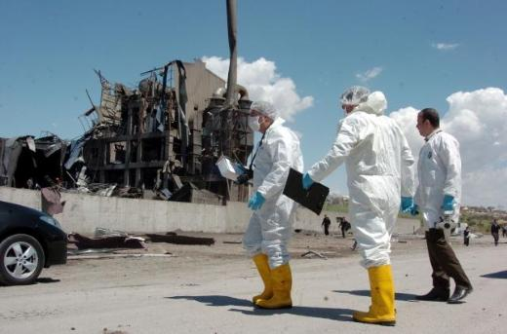
BASINÇLI KAPLARDAN KAYNAKLANAN İŞ SAĞLIĞI VE GÜVENLİĞİ TEHLİKELERİ
İşletmelerde iş sağlığı ve güvenliği yönünden basınçlı kapların emniyet ekipmanlari ile
birlikte güvenli bir şekilde kullanılması için, bu kapların periyodik olarak test ve kontrol
edilmesi gerekmektedir. Basınçlı kapların test ve kontrol edilmesinde genel olarak;
korozyon, sızdırmazlık, kalınlık, aşınma, çatlak, çizik, deformasyon, bağlantı kontrolü,
sıcaklık, basınç, temizlik, fonksiyon, cihazların kalibrasyon durumu vs. gibi hususların gözden geçirilmesi gerekmektedir. Başlıca tehlikeleri 5 grup altında toplayabiliriz:
İnfilak Tehlikesi
Parçalanma Tehlikesi
Boğulma – zehirlenme Th.
Yangın ve patlama
Kimyevi ve termal yanıklar

Slide 34
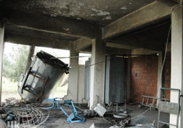
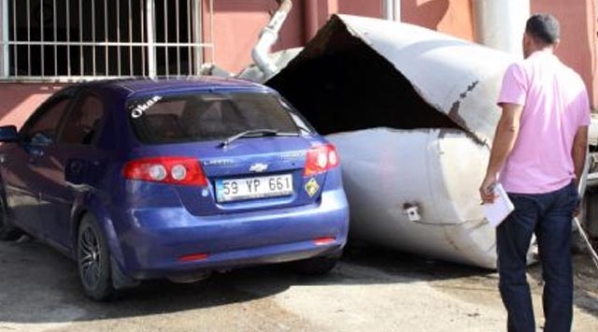
İnfilak Tehlikesinden Korunma Tedbirleri
Tasarım ve imalat yetkili teknik elemanlarca yapılmalıdır.
Kaplar gerekli emniyet cihazları ile donatılmalıdır.
Uygun yerleşimi sağlanmalıdır.
İşletme -bakım talimatları hazırlanmalıdır.
İşletme ve bakım ehliyetli elemanlarca sağlanmalıdır .
Periyodik bakım ve deneyleri yapılarak belgelendirilmelidir.
Maruziyet alanı belirlenmeli ve ilgisizlerin bu alana girmesi önlenmelidir.
Çalışmalar en az sayıda elemanla yürütülmelidir.
Düzenli olarak sicil kayıtları tutulmalıdır.
Elektrik tesisatı exproof olmalı ve paratoner tesisatı kurulmalıdır..

Slide 35
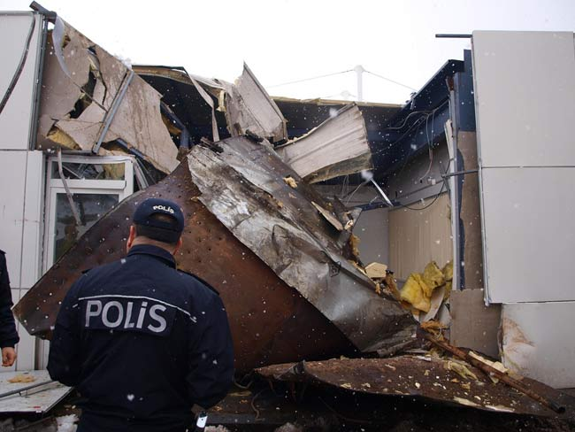
Parçalanma Tehlikesinden Kor. Tedbirleri (şarapnel etkisi)
Tasarımda parça fırlama riskini azaltıcı tedbirler alınmalıdır.
Basınçlı kabın yer seçiminde dikkatli olunmalıdır.
Gerekli hallerde sütre yapılarak parça yayılımı önlenmelidir.
Periyodik basınç testleri yapılarak rapora bağlanmalıdır.
Tehlikeli alanlara giriş çıkışlar kontrol altına alınmalıdır.
Bakımlar ehliyetli elemanlarca yapılıp kayıtlar uygun şekilde tutulmalıdır.

Slide 36
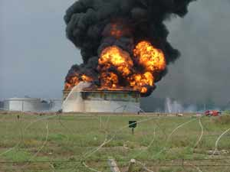
Boğulma ve Zehirlenme Tehlikesinden Korunma Tedbirleri
İmalatta ve yer seçiminde basınçlı kapta ve işyerinde kullanılan maddeler dikkate alınmalıdır.
Genel veya mevzi havalandırma tesis edilmelidir.
Gaz detektörü ve alarm cihazları bulundurulmalıdır.
Çalışanlar eğitilerek belgeleri dosyalarına konulmalıdır.
Kişisel koruyucu donanımlar temin edilerek kullanımı sağlanmalıdır.
Riskli alanlarda en az sayıda eleman ile çalışılmalıdır.
Gerekli yerlere ikaz levhaları asılmalıdır.

Slide 37
Yangın ve Patlama Tehlikesinden Korunma Tedbirleri
Yanıcı ve patlayıcı ortamlarda, sıcak işler özel izinle yürütülmelidir.
Bu bölümlerde çalışanlar ve bakım onarımcılar yangın konusunda eğitilmelidir.
Geç tutuşan yanıcı maddeler yakınında sıcak çalışma sonrası yeterli bir süre yangın kontrolleri sürdürülmelidir.
Yakıt deposu vb. parlayıcı madde bulaşıkları bulunan kaplarda kaynak çalışması yapmaktan mümkün olduğunca kaçınılmalıdır.
Kimyevi ve termal yanıklardan korunma tedbirleri
Kimyevi ve termal yanıklara sebep olan maddeler , bunlardan korunma ve ilk yardım konusunda çalışanlar eğitilmelidir.
İş bitiminde son kontrol ve testler yapılmalıdır.
Termal yanıklardan dan korunmak için; maske, bot, tozluk, iş elbisesi, deri önlük vb. kişisel koruyucu donanımlar kullanılmalıdır.
Bu işlerde çalışmalar özel izinle, yetkililer nezaretinde yapılmalıdır.

Slide 38
Periyodik Kontrol Süreleri
Basınçlı kap ve tesisatlar
Basınçlı kaplarda prensip olarak hidrostatik test yapılması esastır. Bu testler, standartlarda aksi belirtilmediği sürece işletme basıncının 1,5 katı ile ve bir yılı aşmayan sürelerle yapılır.
Basınçlı kap ve tesisatların periyodik kontrolleri, makine mühendisleri ve makine tekniker veya yüksek teknikerleri tarafından yapılır.
Basınçlı kap ve tesisatın periyodik kontrol süreleri (azami süre)
Buhar kazanları Standartlarda süre belirtilmemişse 1 Yıl
Kalorifer kazanları Standartlarda süre belirtilmemişse 1 Yıl
Taşınabilir gaz tüpleri (Dikişli, dikişsiz) Standartlarda süre belirtilmemişse 3Yıl
Taşınabilir asetilen tüpleri TS EN 12863 standardında belirtilen sürelerde
Manifoldlu asetilen tüp demetleri Standartlarda süre belirtilmemişse 1 Yıl
Manifoldlu tüp demetleri Standartlarda süre belirtilmemişse 1 Yıl

Slide 39
Sıvılaştırılmış gaz tankları (LPG, ve benzeri) (yer üstü) ⁽¹⁾ 10 Yıl
Sıvılaştırılmış gaz tankları (LPG, ve benzeri) (yer altı) ⁽¹⁾ 10 Yıl
Kullanımdaki LPG tüpleri Standartlarda süre belirtilmemişse 1 Yıl
Basınçlı hava tankları^{(2), (3)} Standartlarda süre belirtilmemişse 1 Yıl
Kriyojenik tanklar TS EN:13458 – 3 standardında belirtilen sürelerde.
Tehlikeli sıvıların⁽⁴⁾ bulunduğu tank ve depolar 10 Yıl⁽⁵⁾
⁽¹⁾ LPG tanklarında bulunan emniyet valfleri 5 yılda bir kontrol ve teste tabi tutulur.
⁽²⁾ Seyyar veya sabit kompresör hava tankları ile basınçlı hava ihtiva eden her türlü kap ve bunların sabit donanımı.
⁽³⁾ Kademeli sıkıştırma yapan kompresörlerin her kademesinde hidrostatik basınç deneyi, basınçlı hava tankları ile bunların sabit donanımlarının, o kademede müsaade edilen en yüksek basıncının 1,5 katı ile yapılır.
⁽⁴⁾ Tehlikeli sıvılar: aşındırıcı veya sağlığa zararlı sıvılardır.
⁽⁵⁾ Tahribatsız muayene yöntemleri kullanılır.

Slide 40
Basınçlı kaplarda alınacak güvenlik tedbirleri
A- Kazanlar
Kazanlarla ilgili genel tedbirler
Her çeşit buhar ve sıcak su kazanları ile bunların malzeme ve teçhizatı, fennin ve tekniğin ve kullanılacağı işin gereklerine uygun bir şekilde yapılmış ve kazanlar, sağlam bir taban üzerine uygun bir şekilde monte edilmiş olacaktır.
xxxxxx
Kazanlarda basıncı, sıcaklığı ve su seviyesini gösteren aşağıdaki ölçü cihazları bulunacaktır:
Kazanın en yüksek çalışma basıncının iki katını gösterecek şekilde taksimatlı manometresi olacak ve bunun en yüksek çalışma basıncını gösteren rakamı, kırmızı çizgi ile işaretlenmiş bulunacaktır. Manometre, kazan boyunun 1.5 katı uzaklıktan rahatça okunabilecek büyüklükte olacaktır.
Sıcak su kazanlarında bir adet termometre bulunacaktır.

Slide 41
Her kazanın görünür bir yerine, imalatçı firma tarafından aşağıdaki bilgiler yazılı bir plaka konulacaktır :
İmalatçı firmanın adı ya da markası,
Kazanın tipi ve seri veya parti numarası,
İmal edildiği sene,
Kap kapasitesi ( hacmi: litre),
Azami çalışma basıncı (bar),
Azami ve asgari çalışma sıcaklıkları (°C),
Kontrol tarihi,
CE işaretinin vurulduğu yılın son iki rakamı.

Slide 42
Kazanlarda birbirinden ayrı en az iki adet su seviye göstergesi bulunacaktır. Bunlardan en az bir tanesi camdan olacak ve kırılmaması için mahfaza içine alınacaktır. Su göstergeleri, doğrudan doğruya kazana bağlı olacak, en çok ve en az su seviyelerini gösterecek şekilde işaretlenmiş bulunacaktır.
Buhar kazanlarında en az iki adet emniyet sübapı bulunacak ve bunlar, doğrudan doğruya kazanla bağlantılı olacak; kazanla emniyet supapları arasında bağlantı borusu üzerinde, buharın geçmesini engelleyecek bir valf veya başka bir engel kesinlikle bulunmayacaktır. Emniyet sübapları basınçlı kapların en çok kullanma basıncının onda biri kadar ilave basınç artışında açılacak özellikte olmalıdır
Kazanların hidrolik basınç deneyleri, en yüksek çalışma basıncının
en çok 1, 5 katı ile yapılacaktır, kontrol ve deneylerin sonucu uygun bulunmayan kazanlar, uygunluk sağlanıncaya kadar kullanılmayacaktır.
Her işveren, işyerlerindeki kazanlar için bir sicil kartı veya defteri tutacak, bunlara, yapılan onarım, bakım ve deneyleri, günü gününe işleyecektir.

Slide 43
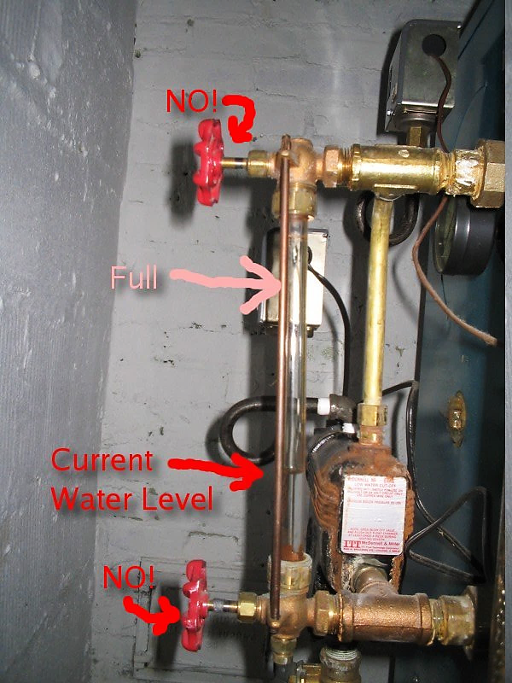
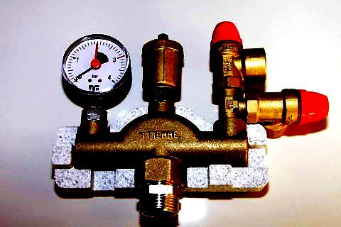
Manometre, hava ventili, su seviye göstergesi

Slide 44
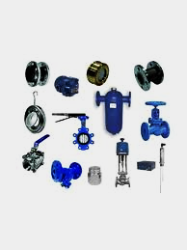
Kazanlar ehliyeti Hükümet veya mahalli idareler tarafından kabul edilen kişiler tarafından işletilecektir.
Kazanların giriş ve çıkış boruları üzerine, birer adet ana stop valfı konulacak, bunlar çabuk ve kolay kapanacak şekilde olacak,
Buhar yoğunlaşması halinde kullanılmak üzere, kazanlarda blöf tertibatı bulunacak,. Birlikte çalışan kazanların her birinde ayrı ayrı stop valfı bulunacaktır.

Slide 45
İşyerinde kullanılan bütün kazanlar, yangına ve patlamaya karşı dayanıklı ayrı bir bölmede veya binada olacak ve kazan dairesinin üstündeki katta, işçi çalıştırılmayacaktır. Patlayıcı, parlayıcı veya kolay yanıcı maddelerle çalışılan işyerlerindeki kazan dairelerinin diğer atölyelere açılan pencere ve kapıları bulunmayacaktır.
Kazan daireleri sürekli olarak havalandırılacaktır, Tabii havalandırmanın yeterli olmadığı hallerde, uygun aspirasyon tesisatı yapılacaktır.
Buhar ve sıcak su kazanlarında onarım, bakım ve temizlikte, kazan içine veya baca kanalına girmek için, yeteri kadar uygun şekil ve büyüklükte kapı veya kapak bulunacaktır.
Kazanlarda suyun veya çamurun boşaltılması için, kazanın alt kısmında yeteri kadar boşaltma valfı veya musluğu bulunacak, su veya çamur bir boruyla kanala veya dışarıya akıtılacaktır.
Kazanlarda yakıt olarak havagazı ve benzerleri kullanıldığı hallerde, gaz besleme boruları üzerinde ayarlanabilir bir musluk ve sulu emniyet kapları bulunacaktır.

Slide 46
Yüksek Basınçlı Kazanlarla Yapılan Çalışmalarda Alınacak Tedbirler
Cehennemliklerin arka yüzünün en yüksek noktasında bir veya daha fazla sayıda patlama kapakları bulunacaktır. Kazandan ayrı bulunan buhar kızdırıcılarının buhar çıkış yerleri ile ön ısıtıcıların üzerine en az birer adet emniyet supabı konulacaktır. (Basıncı 0.5 Bar’ın üzerinde olan kazanlardır.)
Her kazanda, deney basıncını gösteren manometrenin bağlanması için, valfı bir ağız bulunacaktır. Arı su kullanılmayan kazanlarda, kazantaşı oluşumunu önlemek için tasfiye edilerek yumuşatılmış su kullanılacaktır.
Her kazanın besleme suyu borusu üzerinde, stop vanası ile geri tepme klepesi (ek valf) bulunacak ve bu boru, ateşin en sıcak bölgesinden geçmeyecektir. Besleme suyunun kazana ön ısıtıcılardan geçirilerek verildiği hallerde, bunlarda da stop valfı ve geri tepme klapesi bulunacaktır.
Paralel çalışan kazanların da buhar çıkışlarına, stop valfı ile geri tepme klepesi konacaktır.

Slide 47
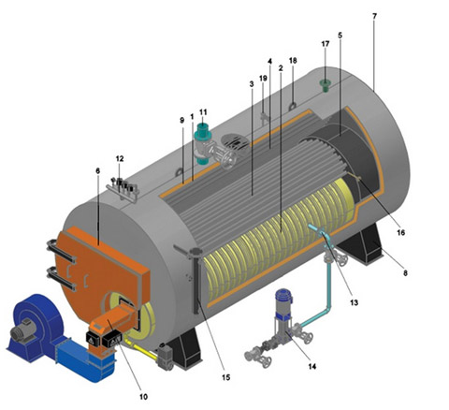
KAZAN ELEMANLARI

Slide 48
1- KAZAN GÖVDESİ
2- KÜLHAN
3- GEÇİŞ DUMAN BORULARI
4- GEÇİŞ DUMAN BORULARI
5- CEHENNEMLİK
6- ÖN DUMAN SANDIĞI
7- ARKA DUMAN SANDIĞI
8- KAZAN AYAKLARI
9- İZOLASYON
10- YAKMA SİSTEMİ (GAZ & FUEL-OİL BRÜLÖRÜ)
11- BUHAR ÇIKIŞI
12- PROSESTAD VE MANOMETRE KOLLEKTÖRÜ
13- SU GİRİŞİ
14- BESİ SUYU POMPASI
15- KOLLEKTÖR
16- KÖPÜK ALMA FLANŞI
17- EMNİYET VENTİLİ FLANŞI
18- KALDIRMA MAPASI
19- BLÖF VANASI
(Presostat: gaz basıncı belirli bir değerin altına düşünce veya belirli bir değerin üstüne çıkınca gazı kesip brülörü durduran emniyet elemanı.)

Slide 49
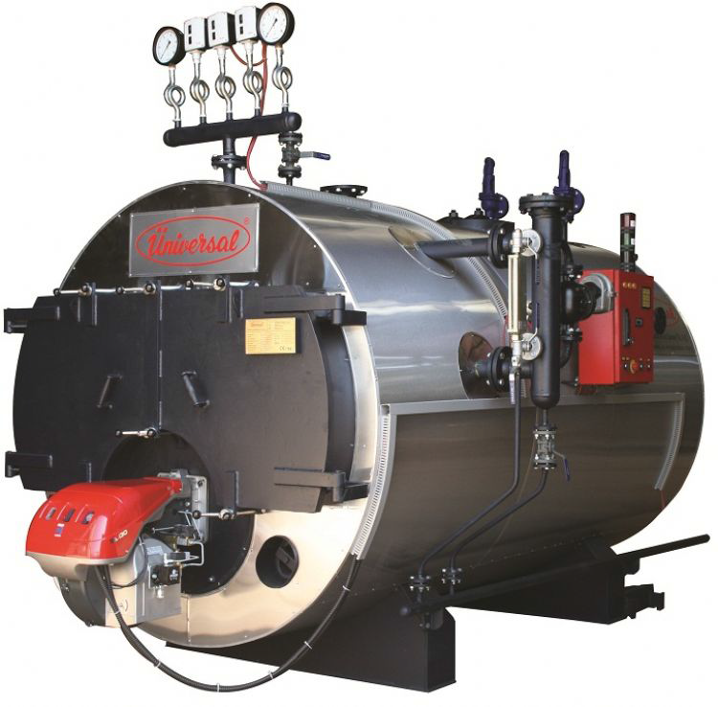

Slide 51
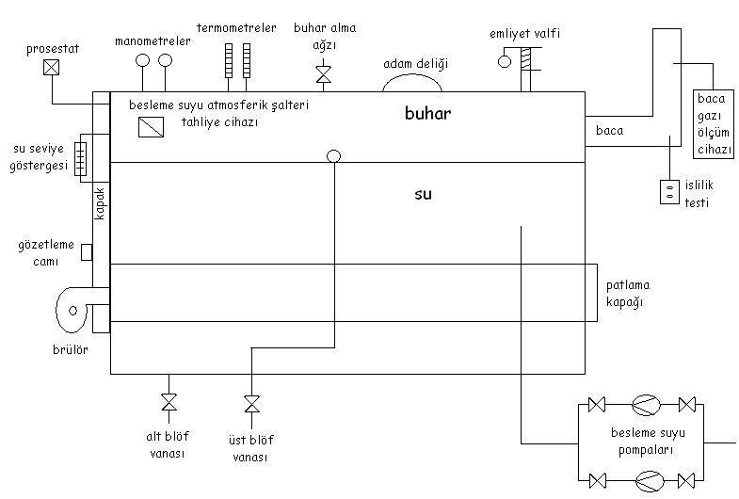

Slide 52
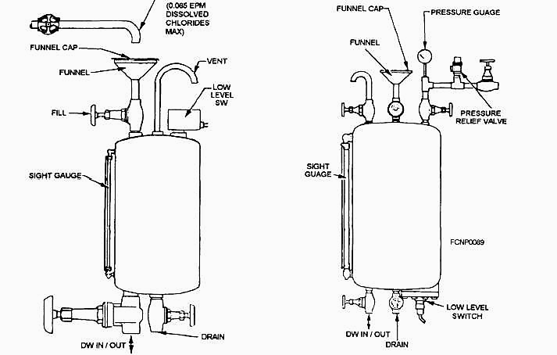

Slide 53
Alçak basınçlı buhar kazanları veya
sıcak su kazanlarında
Yapılan Çalışmalarda Alınacak Tedbirler
Alçak basınçlı buhar ve sıcak su kazanlarında, basınç 0, 5 atü’yü (bar) ve sıcaklık ise 100°C’yi geçmeyecektir. (1 Atü = 1.01325 Bar; pratikte Atü = bar alınabir)
Her alçak basınçlı buhar kazanı ile sıcak su kazanının besleme suyu boruları üzerine, en az birer adet stop valfı ve geri tepme klepesi konacaktır.
Paralel çalışan alçak basınçlı buhar kazan ve sıcak su kazanlarının çıkışlarına, stop valfı ve geri tepme klapesi konacaktır.
Alçak basınçlı buhar kazanı ile sıcak su kazanlarına otomatik yakıt verildiği hallerde, kazan basıncının 1 kilogram/santimetrekarenin (bir atmosferin) üzerine çıkmasını önleyecek ve yakıtı kesecek bir tertibat bulunacaktır.
Gaz, kömür tozu ve akaryakıtla otomatik çalışan sıcak su kazanlarında sıcaklığın 120°C’ nin üstüne çıkmasını önleyecek bir termostat bulunacaktır.

Slide 54
Kazanların işletilmesi ile ilgili çalışmalarda
alınacak tedbirler
Kazan dairelerine sorumlu, ilgili ve yetkililerden başka kimse girmeyecektir.
Kazanlar yakılmadan önce, kazancı tarafından tüm vanaların, klapelerin, kapakların, emniyet supaplarının durumu, yakıt ve su miktarları ve işletme ile ilgili bütün hususlar kontrol edilecektir. Kazanlar, ilk ateşlemede sıcaklığın birden yükselmesine engel olacak şekilde ve yavaş yavaş yakılacaktır
Yakıt olarak sıvı veya gaz maddeler kullanılan kazanların yakılmasından önce, ocağın içinde, beklerin ağzında veya yakınında ve kazanın etrafında dökülmüş yakıt bulunmayacak ve ocağın içi, hava, gaz veya akaryakıtın patlayıcı karışımları bulunmayacak şekilde iyice havalandırılmış olacaktır.
.Kazanın emniyet supapları, vardiya değişiminde kontrol edilecektir.
Yakıt olarak kömür kullanılan kazanların söndürülmesinde, ateş dışarı çekilmeyecek, bütün delik ve kapaklar kapandıktan sonra kendi kendine sönmeye terk edilecektir.Söndürülen kazan, sıcaklık ve basınç normale dönünceye kadar boşaltılmayacak ve kazancı kontrole devam edecektir.

Slide 55
Bakım ve onarımla ilgili olarak alınacak tedbirler
Buhar basıncı altında bulunan kazanların basınçla ilgili kısımlarında onarım yapılmayacaktır.Söndürülen bir kazanın içine basınç ve ısı normale dönmedikçe bakım ve onarım için kimse sokulmayacaktır.
Kazanın içinde yapılacak temizlik, bakım ve onarım için, işçinin kazan içine girmesinden önce blöf, besleme suyu, buhar ve sıcak su çıkış stop valfları ile diğer bütün vanalar kapatılacak ve üzerlerine uyarma levhaları konacaktır.
Bakım ve onarım için kazana girmiş olan bir işçiyi gözetleyecek ve gerektiğinde ona yardım edecek diğer bir işçi kazan kapakları başında bekletilecektir.
Ocak, içerisine işçi girmeden önce, tehlikeli gazlara karşı havalandırılmış olacak ve onarım sırasında ve özellikle rutubetli günlerde, vantilatör ve aspiratör çalıştırılarak baca gazlarının ve dumanın kazana dolması önlenecektir.
Kazan içerisinde gerekli tedbirler alınmadıkça, oksi - asetilen kaynağı yapılmayacaktır.

Slide 56
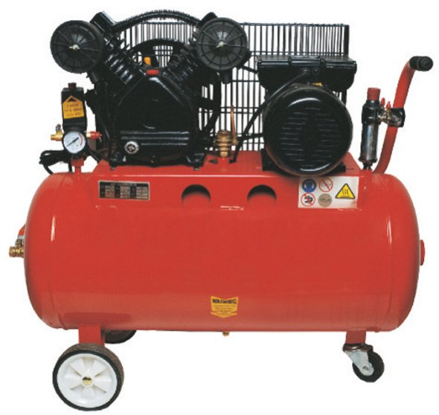
B- kompresörler
Kompresörlerde basınç, ayarlanmış basınca ulaştığında, kompresör motorunun otomatik olarak durması sağlanacak ve motorun durması geciktiğinde, basınçlı havayı boşa verecek bir güvenlik tertibatı bulunacaktır.
Hava kompresörlerinin hız regülatörü, periyodik olarak kontrol edilecek ve her zaman iyi çalışır durumda tutulacak ve bunlarda soğutma suyunun akışının gözle izlenebileceği bir tertibat bulunacaktır.
Hava kompresörü ile hava tankları arasında, yağ ve nem ayırıcıları (seperatör) bulunacaktır.
Patlayıcı, parlayıcı ve zararlı gaz kompresörlerinin yapıldığı malzeme, sıkıştırdığı gazın ve içindeki maddelerin kimyasal etkisine dayanacak nitelikte olacaktır.

Slide 57
Kompresörlerin her kademesinde basınç deneyi, o kademede müsaade edilen en yüksek basıncın 1, 5 katı ile yapılacaktır.
Kompresörler üzerine aşağıdaki bilgiler yazılı bir plaka, imalatçı firma tarafından konacaktır.
İmalatçı firmanın adı,
Yapıldığı yıl,
En yüksek çalışma basıncı,
Kompresörün sıkıştırdığı gazın cinsi ve miktarı,
Kompresörlerin hava depolarında emniyet subapı bulunacak ve bu subaplarda, çıkan gazlara karşı gerekli tedbirler alınacak ve emniyet supablarının açıldığını bildiren uygun uyarma tertibatı yapılacaktır.
Sabit kompresörlerin depoları, patlamalara karşı dayanıklı bir bölmede olacak, seyyar kompresörler, çalışan işçilerden en az 10 metre uzaklıkta veya dayanıklı bir bölme içinde bulunacaktır.

Slide 58
Basınçlı kaplarda test teknikleri
A- Zorlayıcı testler (deformatif)
Basınçlı kap üzerinde bulunan her noktanın belirli bir kuvvetle zorlanmasıdır.
1- Hidrolik test
Basınçlı kabın tamamının veya bir kısmının uygun şartlarda bir sıvı ile doldurulup basınçlandırılması, izlenmesi ve boşaltılarak sonuçlarının incelenmesi tekniğidir.
2- Pnömatik test
Basınçlı kabın tamamının veya bir kısmının uygun şartlarda bir gaz ile doldurulup sıkıştırılması, izlenmesi ve boşaltılarak sonuçlarının incelenmesi tekniğidir.
B- Zorlayıcı olmayan testler (non deformatif)
Basınçlı kabın hassas yerlerinin özel yöntemlerle incelenmesidir.
Basınçlı kaba zorlayıcı test tekniklerinin uygulanmasında sakınca görülmesi halinde uygulanırlar.
1- Gözle muayene testi
Malzeme üzerindeki süreksizlik muayenesinin (malzemenin form bütünlüğünü bozucu
herhangi bir kusurun araştırılmasının) gözle yapılması işlemidir.
Zorlayıcı testlerden sonra da bu test tekrar uygulanmalıdır.
2- Sıvı sızdırma testi (penetrasyon t.)
Özel hazırlanmış bir sıvının muayene yüzeyine sürülmesi ve siyah ultraviyole ışını altında yüzeyin incelenmesi tekniğidir.

Slide 59
3- Manyetik partikül testi
a) Islak floor ışığı manyetik partikül testi
Bu metot süreksizliklerin manyetik kuvvet çizgilerini bozması esası üzerine kurulmuştur.
Not : Bu test yalnızca manyetik malzemelere uygulanabilir. Köşelerde ve kaynak yerlerinde yanıltıcı netice verebilir.
4- Radyografi testi
Bu metot; x veya gama ışınlarının, malzemedeki süreksizlik durumunda film negatifleri üzerinde daha koyu alanlar oluşturması tekniğine dayanılarak geliştirilmiştir.
5- Ultrasonik test
Malzeme üzerine yönlendirilen (ultrasonik) ses dalgalarının, malzemedeki süreksizliklerden farklı yansıması temeli üzerine kurulmuştur.

Slide 60
.
BAZI ÖNEMLİ NOTLAR
Normal şartlarda deniz seviyesinde basınç en yüksektir.
Basıncın dört atmosferi aşması durumunda, insan vücudunda azot narkozu oluşur.
İnsan organizmasında sağlık sorunlarına neden olan basınç ,4,5 N/cm2 den yüksek olan basınçtır.
Benzin tankları basınçlı kap değildir.
Oksijen tüplerinin valf ağızları sağ vida dişlidir.
Sıcak su kazanlarının emniyet donanımında patlama kapağı yer almaz.
Basınçlı kaplarda en az 2 tane güvenlik vanası vardır

Slide 61
AT doğrulamasının yapısı ile ilgili yönetmelik hükümlerine göre yapılan doğrulama işlemleri şunlardır :
-Tasarım hesaplamalarının imalat metodunun, işçiliğin ve kullanılan malzemenin kontrolü
- Aksesuar bakımı
- Basınç testi
----------------------
Basınçlı kapların periyodik kontrol formlarında imalatçı firmanın bilgilerinin bulunmasına gerek yoktur. Basınçlı Ekipmanlar Yönetmeliği maksimum izin verilebilen basıncı 0,5 bar 'dan küçük olan basınçlı ekipmanları kapsamaz.
Basit Basınçlı Kaplar Yönetmeliği Radyoaktif yayılıma neden olabilecek nükleer amaçlar için kullanılmak üzere tasarımlanmış kapları kapsamaz. Basit Basınçlı Kapılar Yönetmeliği'ne göre basınç altında kabın direncine katkıda bulunan parçalar ve donanımlar alaşımsız çelikten veya alaşımsız alüminyumdan veya yaşlandıkça sertleşmeyen alüminyum alaşımdan imal edilmelidir

Slide 62
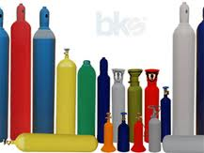
BASINÇLI TÜPLERLE İLGİLİ ÖNEMLİ HUSUSLAR

Slide 63
Basınçlı gaz tüpleri sadece yetkili kişilerce taşınmalı ve kullanılmalıdır. Depolamada basınçlı gazların depolanmasına yönelik tüm kurallara uyulmalıdır.
Tüplerin üzerindeki etiketler sökülmemeli veya boyanmamalıdır. Tüpler vanalarından tutularak taşınmamalıdır.
Tüplerin içindeki gazın ve bununla ilgili olarak önlemlerin ne olduğu bilinmelidir. Basınçlı gaz tüplerini kullanmadan önce acil durum prosedürü bilinmelidir.
Basınçlı gazların kullanımı sırasında tüm gerekli kişisel koruyucu malzemeler kullanılmalıdır.
Oksijen ve yanıcı gaz tüpleri aralarında en az 6 m mesafe olacak şekilde depolanmalıdır.

Slide 64
Basınçlı gaz tüpleri, vanaları, regülatörleri ve diğer kullanılan ekipmanları düzenli olarak kontrol edilmelidir.
Basınçlı gaz tüp vanalarının koruyucu kapakları tüp dik vaziyette sabitlendikten sonra yerinden çıkartılmalıdır.
Depolanan tüpler, kaçaklar için düzenli kontrol edilmeli ve kaçaklar özel dedektörle veya sabunlu suyla test edilmelidir.

Slide 65
Depolama
Depolanan tüpler devrilmeyecek şekilde emniyete alınmalı ve her zaman dikey olarak tutulmalı, mümkünse valflere kapak takılmalı, tüp kapakları ise her zaman takılı bulunmalıdır.
Mümkün olduğunca az stok yapılmalıdır.
Tüplerin depolandığı alanda eğim, çukur vb. bulunmamalı,
Depo alanı içinde veya çevresinde yanıcı maddeler depolanmamalıdır.

Slide 66
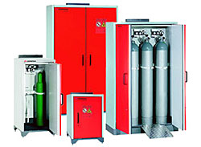

Slide 67
Açık alanda depolanan tüplerin, etrafı emniyet çiti ile çevrilmelidir. Tüpler paslanmaya ve ağır hava şartlarına karşı (güneş, kar, fırtına vs.) korunmalıdır. 55 derecenin üzerinde sıcaklıkta bırakılmamalıdır.
Depo alanı içindeki tüpleri gruplara ayırdıktan sonra her grubun özelliği tabelalar asılarak belirlenmelidir.
Tüp depo alanında çalışan kişiler mutlaka emniyet ayakkabısı ve iş eldiveni giymelidirler.
Tüp depo alanında en az 2 adet 12 kg'lık kuru kimyevi tozlu yangın söndürücü bulundurulmalıdır. Yangın durumunda, tüp soğutma işleminde kullanmak amacıyla basınçlı bol su kaynağı bulunmalıdır.
Tüplerin depolandığı mahallerde ateş, ark veya herhangi bir ısı kaynağı kesinlikle bulunmamalı, sigara içilmesine engel olunmalıdır.

Slide 68
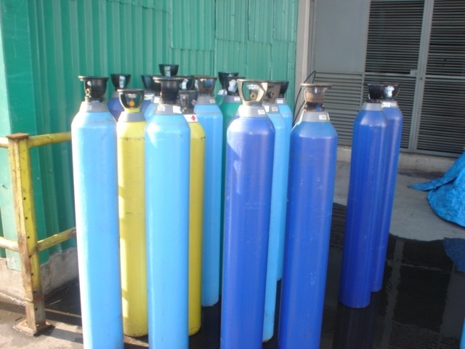
Değişik özellikteki tüpler yanyana Asetilen/Oksijen
Güneşe maruz, doğru stok alanı yok, tanımlı değil

Slide 69
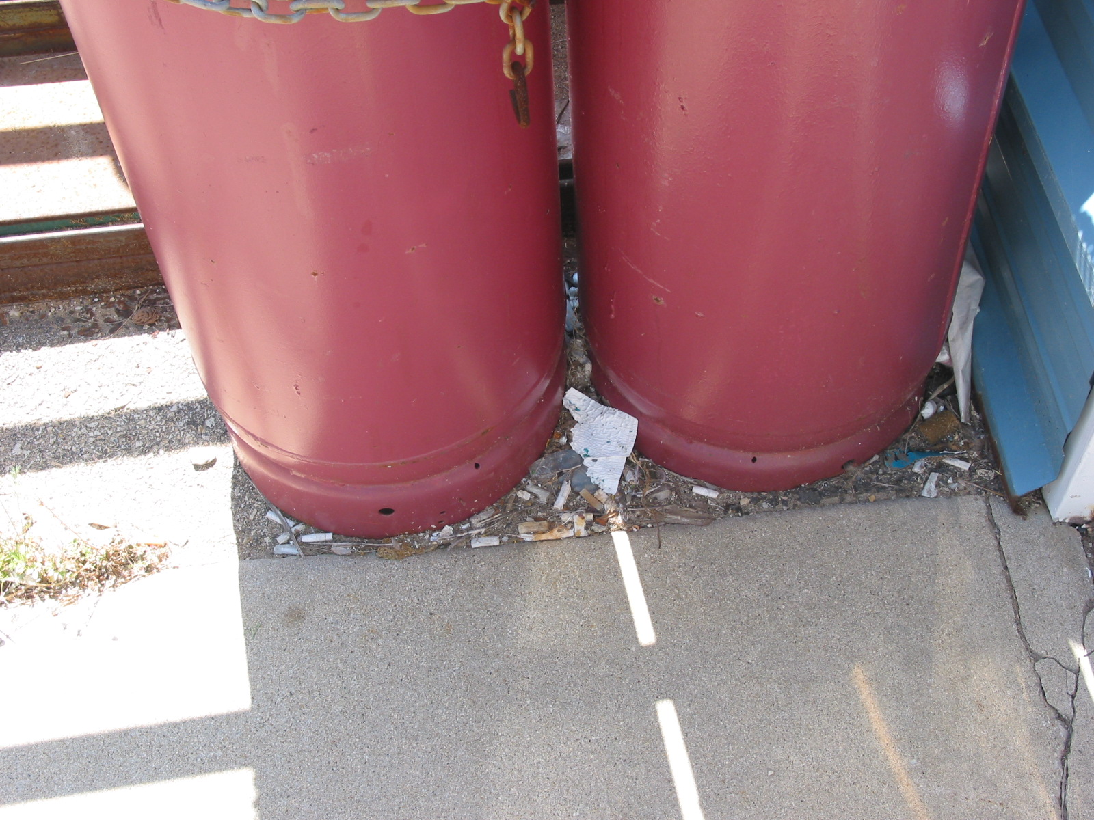
Hidrojen tüpleri yanında sigara izmaritleri

Slide 70
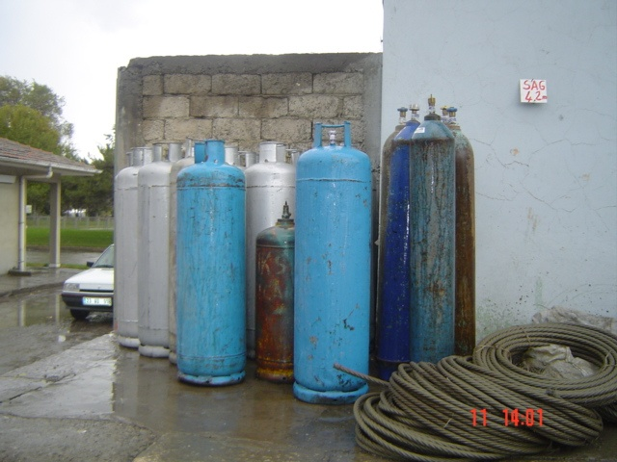
Tüplerin kapakları takılı değil
Güneşten etkilenir durumda
Tüpler zincirle veya kelepçe ile sabitlenmemiş

Slide 71
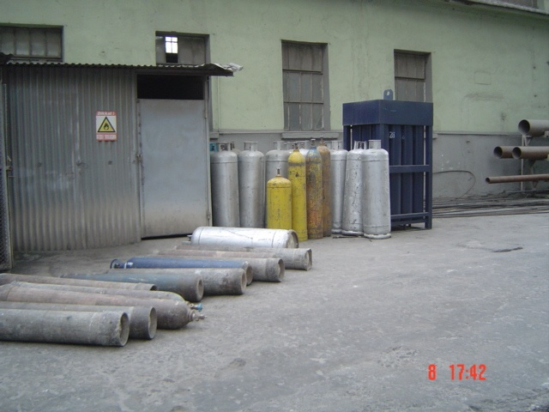
Tüpler zincirle veya kelepçe ile sabitlenmemiş
Kapakları yok
Değişik özellikteki tüpler yanyana LPG/OKSİJEN
Tüpler yerde yatık olarak duruyor

Slide 72
Özellikle zehirleyici gazlar ile çalışılan yerlerin yakınında mutlaka bir kendinden beslemeli solunum cihazı bulunmalıdır.
Gaz, tüp basıncından daha düşük basınçlarda kullanılacak ise tüpe mutlaka uygun bir regülatör bağlanmalıdır.
Tüp basıncını yükseltmek için direkt alev veya elektrikli ısıtma kesinlikle kullanılmamalıdır..
Tüplerden alınan gazlar tüplere tekrar doldurulmamalı, bir tüpten diğerine kesinlikle gaz aktarması yapılmamalıdır.
Tüpler kesinlikle tekerlek olarak, destek amacı ile veya içindeki gazı kullanmaktan başka bir amaç için kullanılmamalıdır.

Slide 73
Oksijen veya yanmayı destekleyen başka gaz tüplerinin valflerine kesinlikle yağ, gres veya başka yanıcı madde değmemelidir.
Tüpler darbelere maruz bırakılmamalıdır.
Tüp valfleri veya emniyet tertibatları üzerinde kesinlikle tamir yapılmamalıdır.
Tüp kullanım yerine bağlanmış olsa dahi gaz kullanılmadığı zamanlarda valfi kapatılmalıdır.
Tüp boşalıp kullanım yerinde söküldükten sonra valf ve tüp kapakları derhal takılmalıdır.
Notes:
Hasar durumunda derhal gazı veren firmaya haber verilmelidir.

Slide 74
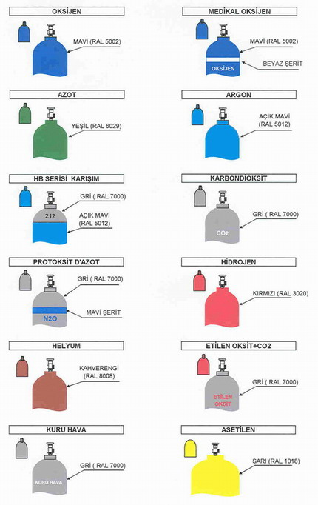
GAZ TÜPÜ RENKLERİ

Slide 75
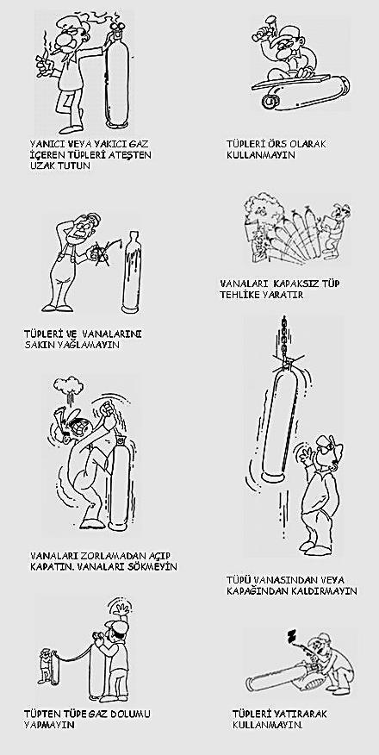

Slide 76
KALORİFER KAZANI KONTROL LİSTESİ

Slide 77
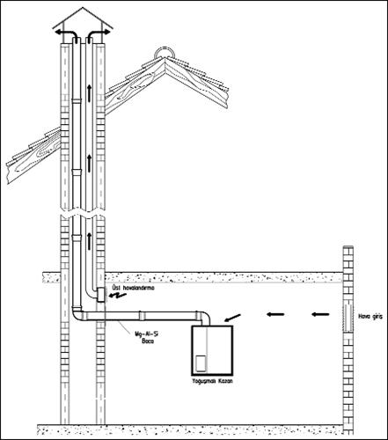
A. KAZAN DAİRESİ KONTROLÜ
Çevre sularını toplayan büyük boy döşeme süzgeci var mı?
Çatıya kadar çıkan havalandırma bacası mevcut mu?

Slide 78
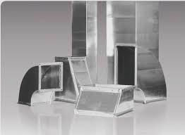
A. KAZAN DAİRESİ KONTROLÜ
Bina dışında yapılan kazan dairelerinde kalorifer kazanlarının üstünde havalandırma için boşluk bırakılmış mı?
Kalorifer kazanlarının etrafında oluşacak ısının dışarıya atılması için kurulan havalandırma menfezi kazan sonuna yakın yerde mi?

Slide 79
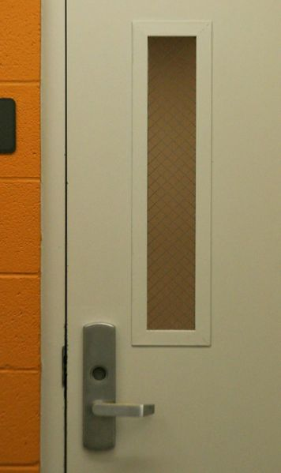
A. KAZAN DAİRESİ KONTROLÜ
Kazan dairesi kapıları yangına karşı dayanıklı mı?
kapılar dışa doğru açılıyor mu?
Kazanlar bacaya en yakın yoldan bağlanmış mı?

Slide 80
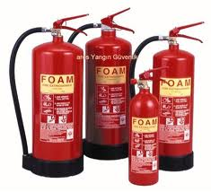
A. KAZAN DAİRESİ KONTROLÜ
Kazan dairesinde yeteri kadar yangın söndürme cihazı var mı?
Kazan dairesinde patlayıcı-yanıcı ve parlayıcı malzeme bulunuyor mu?

Slide 81
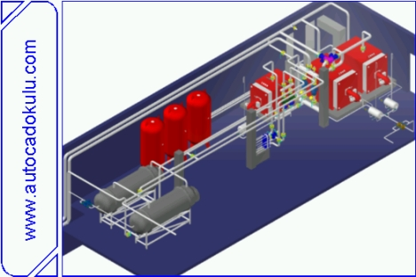
A. KAZAN DAİRESİ KONTROLÜ
Kazan dairesi aydınlatması yeterli mi? Kazan ölçü ve kontrol cihazları kolayca görünüp okunabiliyor mu?
Ana yakıt deposu ile kazanın bulunduğu bölüm yanmaz bir malzeme ile ayrılmış mı?

Slide 82
A. KAZAN DAİRESİ KONTROLÜ
Yakıt deposu havalandırmaları kazan dairesi dışında mı?
Kömür ile kazanın bulunduğu bölüm birbirinden bir bölme ile ayrılmış mı?
Kazan bacası üç ayda bir temizlenmiş mi? Kayıtları tutulmakta mı?

Slide 83
B.BESLEME SUYU SİTEMİ KONTROLÜ
Kalorifer kazanında sert su kullanılmıyor mu?
Besleme suyu filtre ediliyor mu?
Besleme suyu tamamen berrak ve renksiz mi?

Slide 84
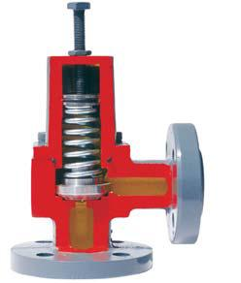
B.BESLEME SUYU SİTEMİ KONTROLÜ
Su tesisat sisteminde herhangi bir arıza çıktığında su kesintisinin olmaması için by-pass vanaları mevcut mu?
Drenaj hattı var mı? Sistemi otomatik mi?

Slide 85
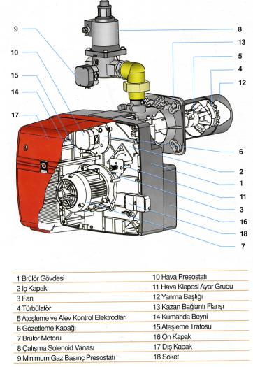
C. YAKIT SİSTEMİNİN KONTROLÜ
Brülor kapasitesi ile kazan kapasitesi uygun mu?
Yer üstü sıvı yakıt depoları kazan dairesinden ayrı bir mahalde mi?

Slide 86
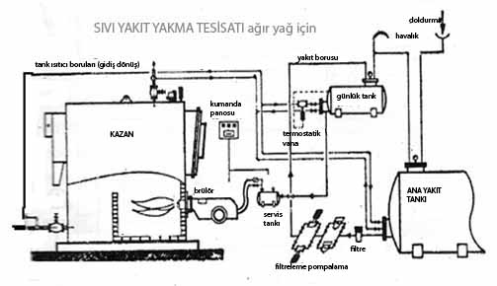
C. YAKIT SİSTEMİNİN KONTROLÜ
Sıvı yakıt deposu havalandırması yeterli mi? Depo en az 25 cm yükseklikte bir kaide üzerine oturtulmuş mu?
depodaki günlük yakıt seviyesi brülörünkinin altına düşüyor mu?

Slide 87
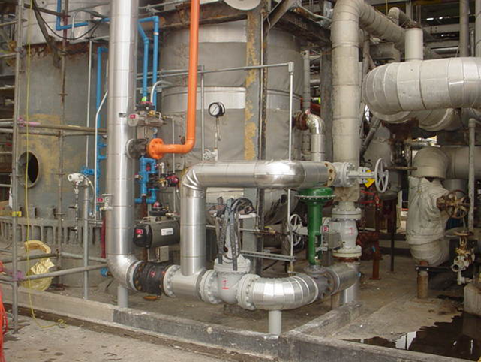
C. YAKIT SİSTEMİNİN KONTROLÜ
Yakıt borularında kaçak var mı?
Yakıtın depodan akması durumunda pis su kanalına, yeraltı sularına ateşle ilgili yerlere iletimi kesinlikle önlenmiş mi?

Slide 88
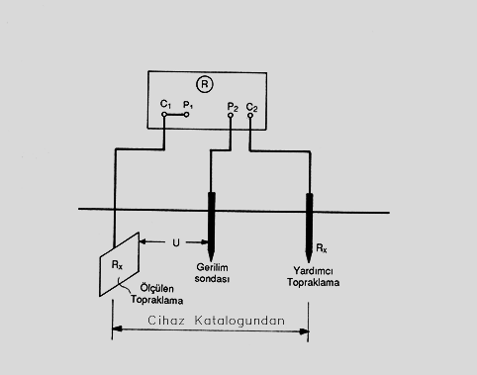
C. YAKIT SİSTEMİNİN KONTROLÜ
Oturulan bina altındaki akaryakıt deposu en fazla 1 ton mu?
Yakıt depoları statik elektriğe karşı topraklanmış mı?

Slide 89

C. YAKIT SİSTEMİNİN KONTROLÜ
Yakıt tankı eğimli olarak yerleştirilmiş mi?
Eğimli tarafta boşaltma vanası var mı?

Slide 90

C. YAKIT SİSTEMİNİN KONTROLÜ
Yakıt depoları korozyona ve dış etkilere karşı korunmuş mu?
Yakıt depolarına ateşle yaklaşılmasının önleyecek uyarı levhaları konmuş mu?

Slide 91

C. YAKIT SİSTEMİNİN KONTROLÜ
Brülör kazan termostat ayarına uygun çalışıyor mu? (Yakıtların püskürtülerek hava ile karıştırılmasını ve yakılmasını sağlayan araçlara "brülör" denir.)
Yakıt ön ısıtma sistemi mevcut mu?

Slide 92

C. YAKIT SİSTEMİNİN KONTROLÜ
Yakıt sisteminde filtre kullanılıyor mu?
Pompa filtresi temiz mi?
Yakıt deposu seviye göstergesi çalışıyor mu?

Slide 93
C. YAKIT SİSTEMİNİN KONTROLÜ
Kömür analiz raporu mevcut mu?
Rapordaki değerler izin verilen sınırlar içinde mi?
Kömür yığma yüksekliği normal mi? (1.5-2m)

Slide 94


C. YAKIT SİSTEMİNİN KONTROLÜ
Yakıt (GAZ) deposunun çevresi tel örgülerle çevrilmiş mi?
Gerekli uyarı levhaları konulmuş mu?

Slide 95

D. KAZAN KONTROLÜ
Kazan işleticisinin ateşçi belgesi var mı?
Kazan işletme ve bakım talimatı var mı?
Bütün cihazlar, vanalar temiz ve boyalı mı?

Slide 96

D. KAZAN KONTROLÜ
Kazan termometresi çalışıyor mu ?
Kazan termostatı (sıvı yakıtlı) çalışıyor mu? ve Brülöre kumanda ediyor mu?

Slide 97

D. KAZAN KONTROLÜ
Emniyet boruları uygun mu? ve doğrudan genleşme deposuna bağlı mı?
Emniyet borularının üzerinde hiçbir şekilde bir vananın bulunmadığı görüldü mü?

Slide 98

D. KAZAN KONTROLÜ
Flanş ve vanalarda sızıntı ve kaçaklar mevcut mu?
Boyler izolasyonu sağlam mı?

Slide 99
F. FİRMAYA AİT BELGELERİN KONTROLÜ
Kazan işleticisinin belgesinin uygulanarak kontrolü
Kazan dairesinde yapılan tüm bakım ve onarımların sicil defterine işlendiğinin kontrolü

Slide 100

KOMPRESÖR KONTROL LİSTESİ

Slide 101

KOMPRESÖRÜN KONTROLÜ
Bir önceki kontrol raporu var mı? Eksikleri giderilmiş mi?
Sicil kartı ve bakım defteri
var mı?

Slide 102

KOMPRESÖRÜN KONTROLÜ
Kompresörün temiz hava emmesi sağlanmış mı?
Hava emiş filtresi temiz mi?

Slide 103
KOMPRESÖRÜN KONTROLÜ
Hava emiş kanalları düz ve dirseksiz mi?
Hava emiş kanalları duvar ve tavan bağlantıları sağlam ve titreşimsiz mi?

Slide 104

KOMPRESÖRÜN KONTROLÜ
Kompresör yağı temiz ve uygun seviyede mi ?
Kompresör üzerinde yağ kaçakları var mı?

Slide 105

KOMPRESÖRÜN KONTROLÜ
Kompresör motoru ayarlanan basınçlarda boşa geçiyor veya duruyor mu?
Kompresör ile çek valf arasındaki boru hattında bulunan basınçlı havayı motor durduğunda tahliye eden sistem var mı?

Slide 106

HAVA TANKI VE BASINÇLI HAVA TESİSATI KONTROLÜ
Kaynak dikişleri tekniğe uygun mu?
Tank üzerinde bir noktada ikiden fazla kesişen kaynak dikişi var mı?

Slide 107
HAVA TANKI VE BASINÇLI HAVA TESİSATI KONTROLÜ
Tank üzerinde yama kaynağı var mı?
Yüzeylerinde eziklik, çarpıklık ve eğri kaynak dikişi var mı?

Slide 108


HAVA TANKI VE BASINÇLI HAVA TESİSATI KONTROLÜ
Manometre kolayca okunabilecek büyüklükte mi?
Hava tankı üzerinde emniyet ventili var ve çalışıyor mu?

Slide 109

HAVA TANKI VE BASINÇLI HAVA TESİSATI KONTROLÜ
Emniyet ventili doğrudan doğruya tank üzerinde dikey durumda takılı mı?
Emniyet ventilinde elle kumanda edilen kaldırma düzeneği var mı?

Slide 110
HAVA TANKI VE BASINÇLI HAVA TESİSATI KONTROLÜ
Emniyet ventili kolay açılıyor mu?
Emniyet ventili ayarının bozulmasına karşı önlem alınmış mı?

Slide 111

HAVA TANKI VE BASINÇLI HAVA TESİSATI KONTROLÜ
Kompresörün tehlike anında uzak bir yerden durdurulmasını sağlayacak elektrik tesisatı var mı?
Basınçlı hava boru tesisatı duvar ve tavan bağlantıları sağlam mı?

Slide 112
HAVA TANKI VE BASINÇLI HAVA TESİSATI KONTROLÜ
Bağlı ise her kompresörden gelen çıkış borusu üzerinde çek valf var mı?
Kompresör çıkış boruları çevresinde yanıcı, patlayıcı ve parlayıcı maddeler var mı?

